Slide 1
Исследователь отзывов ресторанов (Restaurant Reviews Explorer)
Курсовая работа по дисциплине «Введение в компьютерный анализ и интерпретация данных»
Автор работы: Меньшенин А.В., студент группы ЕТ-411

Slide 2

Введение
Цель работы:
Анализ данных о ресторанах и отзывах на платформе Yelp с помощью методов анализа данных и интерактивной визуализации.
Задачи:
Провести разведочный анализ (EDA): очистка данных, анализ распределений, пропусков и корреляций.
Сгруппировать рестораны по схожим характеристикам с помощью кластеризации.
Построить регрессионную модель для оценки влияния количества отзывов на средний рейтинг.
Разработать интерактивный дашборд для визуального исследования данных (фильтры, графики, карты).
Актуальность:
Отзывы на платформах вроде Yelp формируют потребительские предпочтения. Анализ таких данных помогает бизнесу улучшать сервис и исследователям выявлять ключевые факторы успеха заведений.

Slide 3



Методология и Инструменты
Библиотеки
Методы
Метрики качества
Pandas, NumPy для обработки данных, Scikit-learn Kmeans и линейная регрессия, Plotly и Streamlit для визуализации.
Кластеризация (KMeans) для группировки ресторанов по рейтингу, линейная регрессия для оценки зависимости рейтинга от отзывов.
Silhouette Score для оценки кластеризации и R² (коэффициент детерминации) — для оценки регрессии.
Результаты представлены в интерактивном дашборде с возможностью фильтрации и настройки параметров анализа.

Slide 4
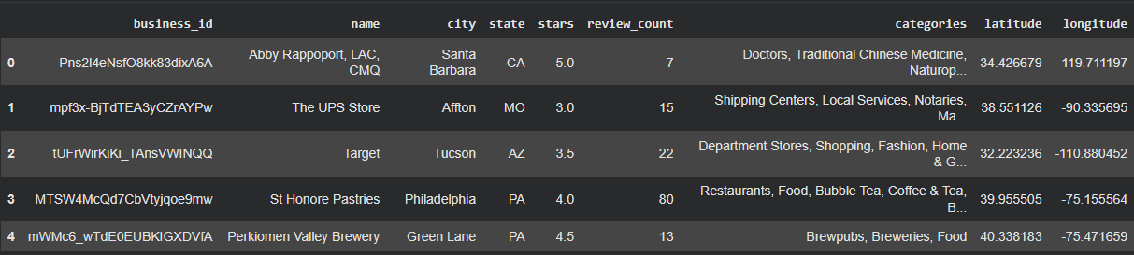
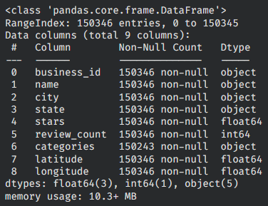
Предварительный анализ данных
Рисунок 1 — Первые строки датафрейма business
Рисунок 2 — Информация о датафрейме business

Slide 5
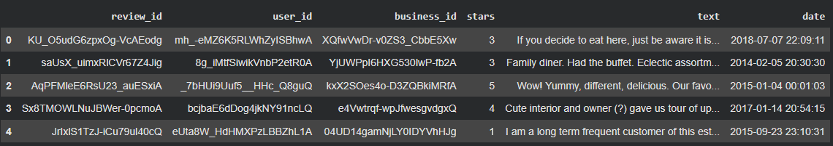
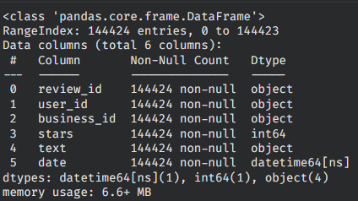
Предварительный анализ данных
Рисунок 3 — Первые строки датафрейма reviews
Рисунок 4 — Информация о датафрейме reviews

Slide 6
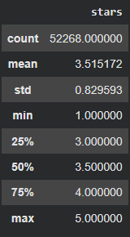
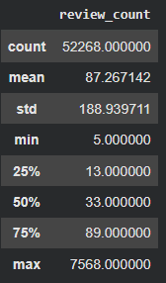
Предварительный анализ данных
Рисунок 5 — Статистическое описание рейтингов ресторанов
Рисунок 6 — Статистическое описание количества отзывов

Slide 7
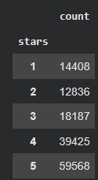
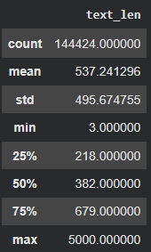
Предварительный анализ данных
Рисунок 7 — Распределение оценок пользователей
Рисунок 8 — Длина отзывов

Slide 8
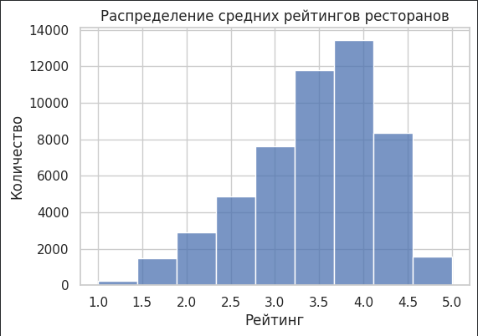
Предварительный анализ данных
Рисунок 9 — Гистограмма распределения средних рейтингов ресторанов

Slide 9
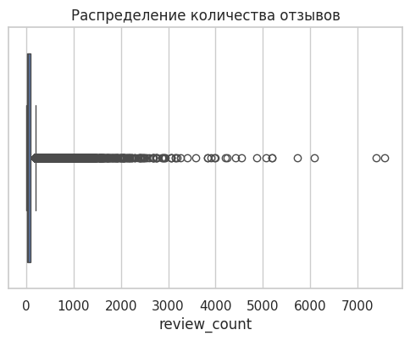
Предварительный анализ данных
Рисунок 10 — Boxplot распределения количества отзывов

Slide 10
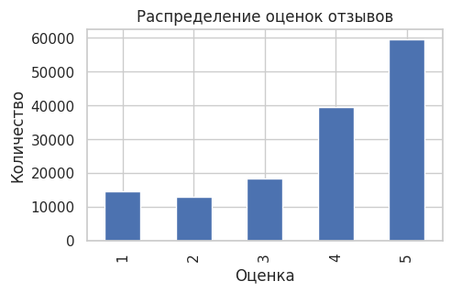
Предварительный анализ данных
Рисунок 11 — Столбчатая диаграмма распределения оценок отзывов

Slide 11
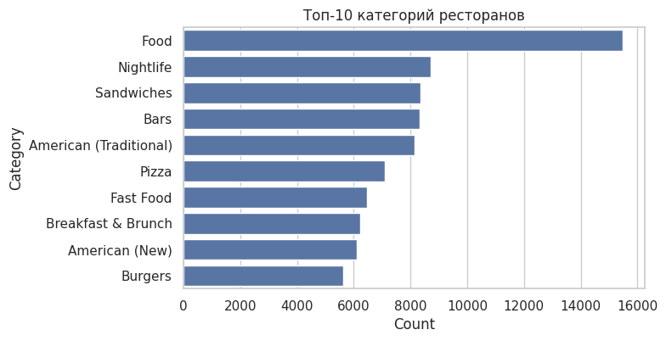
Предварительный анализ данных
Рисунок 11 — Топ категорий ресторанов

Slide 12
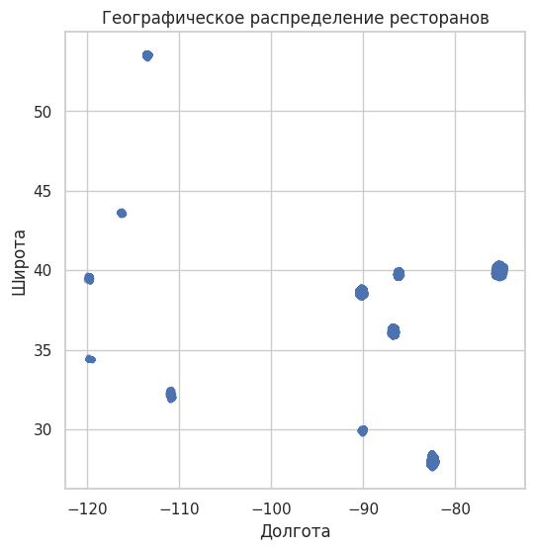
Предварительный анализ данных
Рисунок 12 — Точечная диаграмма географического распределения ресторанов

Slide 13
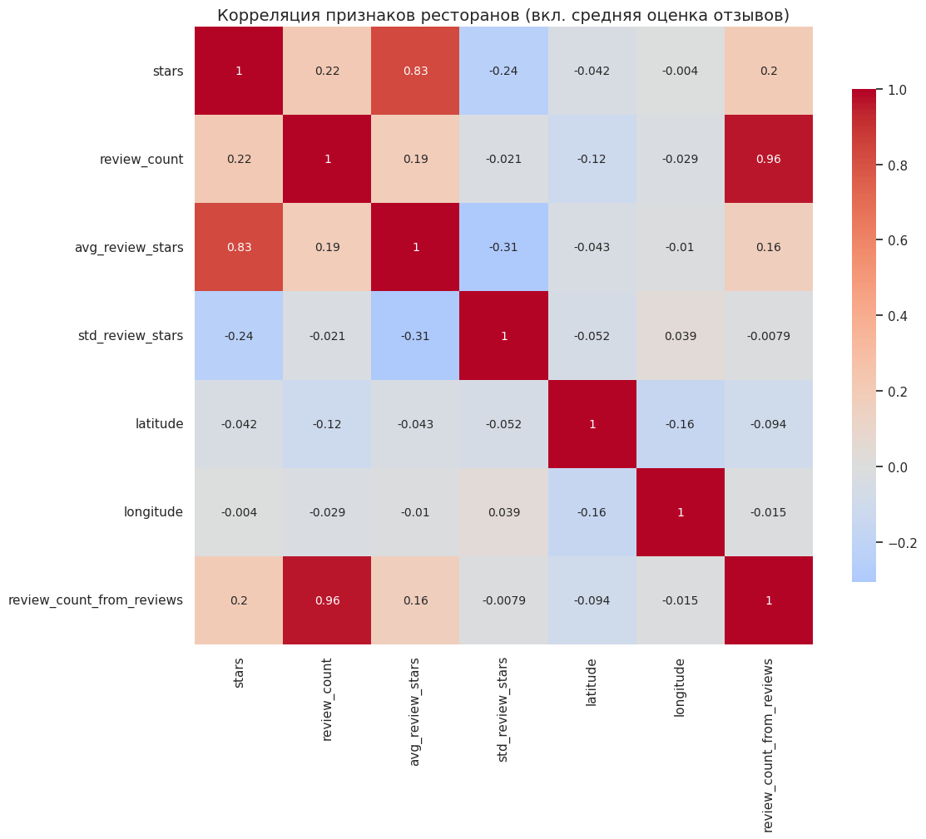
Предварительный анализ данных
Рисунок 13 — Корреляционная матрица признаков ресторанов

Slide 14
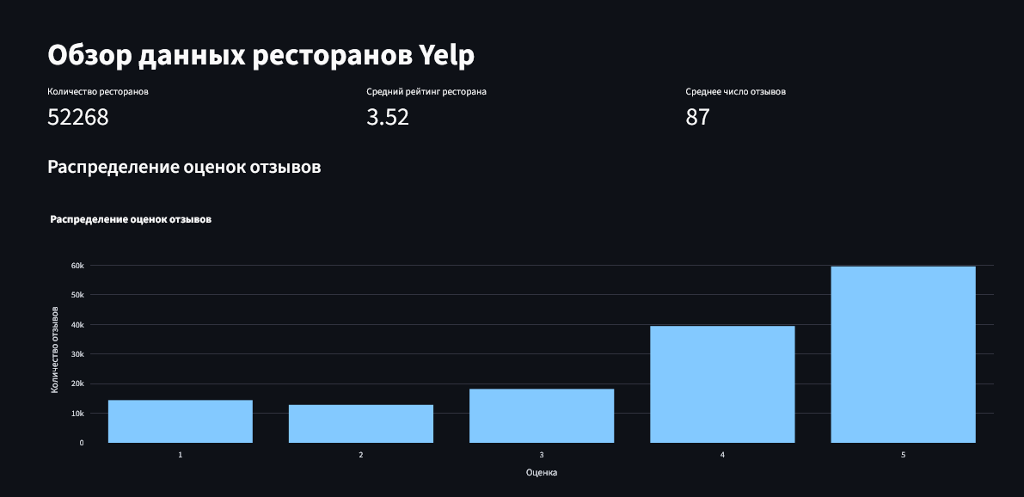
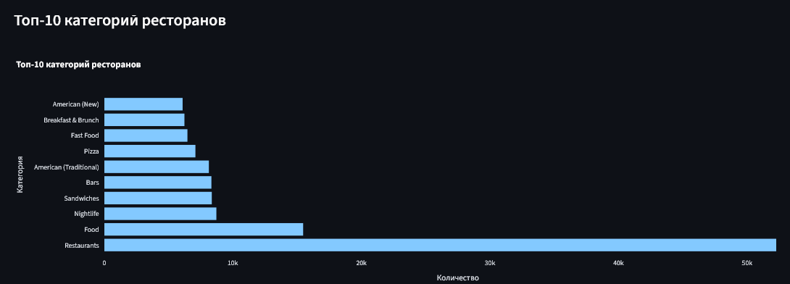
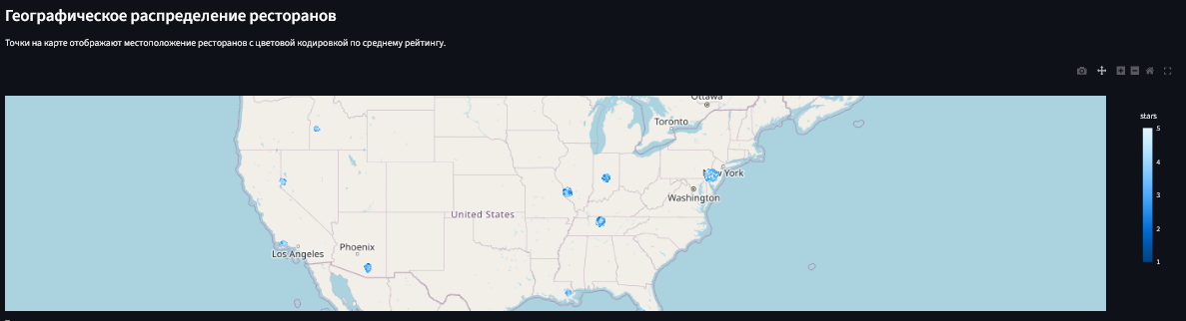
Дашборд
Рисунки 14-16 — Дашборд

Slide 15
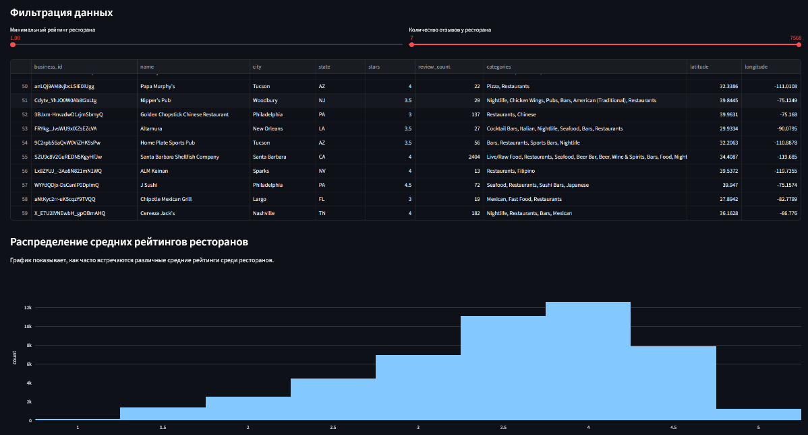
Дашборд
Рисунок 17 — Дашборд

Slide 16
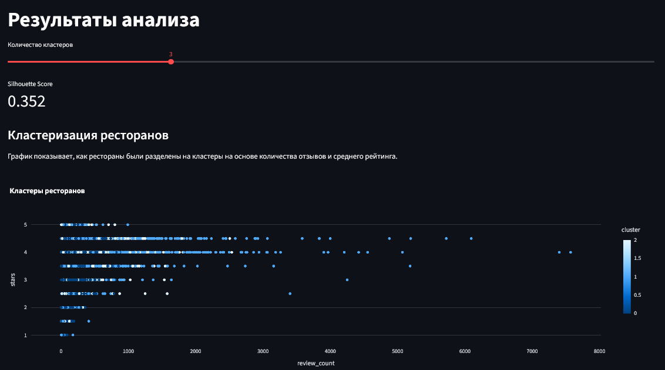
Дашборд
Рисунок 18 — Дашборд

Slide 17
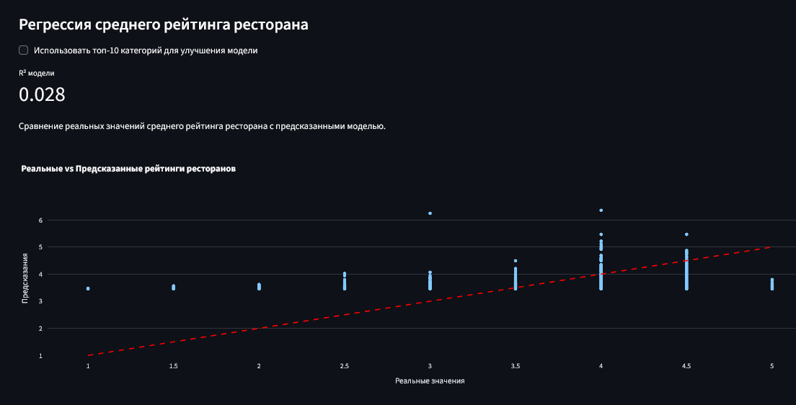
Дашборд
Рисунок 19 — Дашборд

Slide 18
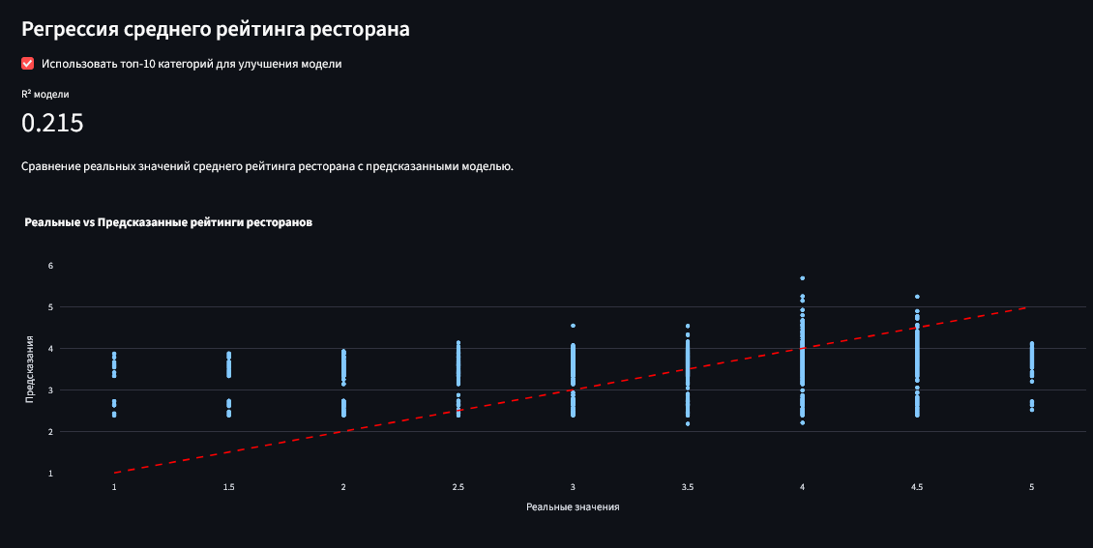
Дашборд
Рисунок 20 — Дашборд

Slide 19
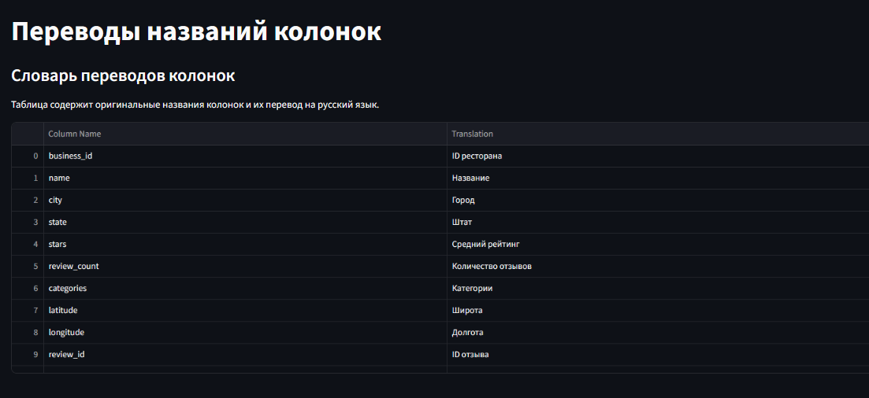
Дашборд
Рисунок 20 — Дашборд

Slide 20
Выводы
Предварительный анализ
Кластеризация
Позволил выявить ключевые характеристики датасета: Это обеспечило качественную подготовку данных для дальнейшего анализа.
Позволила выделить группы ресторанов. Silhouette Score показал хорошую сегментацию, что подтверждает корректность выбранного количества кластеров.
Регрессия рейтингов
Интерактивность дашборда
Регрессия показала слабое качество (R² ≈ 0.028). Добавление признаков категорий значительно улучшило модель (R² возрастает). Это подтверждает, что категория — важный предиктор рейтинга.
Позволяет пользователю динамически фильтровать данные, исследовать распределения и визуализировать результаты анализа

Slide 21
Рекомендации
Для более точного предсказания рейтингов ресторанов можно рассмотреть расширение набора признаков, например, с использованием текстовой информации из отзывов (NLP-анализ) и анализа дисперсии оценок.
Продолжить работу с кластеризацией, применяя более сложные алгоритмы, такие как DBSCAN или Gaussian Mixture, для выявления скрытых закономерностей.
Использовать интерактивность дашборда, включая опцию добавления признаков категорий в регрессию, для анализа влияния различных факторов (количество отзывов, тип заведения) на бизнес-показатели ресторана.
Для презентации и принятия решений использовать KPI и визуализации, созданные в дашборде, что позволяет оценивать рестораны в разрезе географии, категорий, количества отзывов и среднего рейтинга.

